Slide 1

Moçambique Acelerar o Investimento para a Universalização do Acesso à Água e Saneamento
ESTRATÉGIA DE CAPITALIZAÇÃO DO FIPAAS
Apresentador: Miguel Micas Langa
Função: PCA FIPAAS
Maputo, 23 de Março de 2026

Slide 2

A ASSIMETRIA NO ACESSO
O Desafio Central que o Compacto Prentende Resolver
▸ 11,8 milhões de pessoas sem acesso seguro à água - maioritariamente em zonas rurais e periurbanas
▸ 19,4 milhões de pessoas sem acesso ao saneamento seguro, maiorirariamente nas zonas rurais
✔ Meta ODM atingida nas zonas urbanas
✗ Área mais crítica do subsector
1

Slide 3
PRIORIDADES DO COMPACTO E ESTRATÉGIA DE FINANCIAMENTO POR ÁREA
RURAL & SANEAMENTO
SISTEMAS SECUNDÁRIOS
SISTEMAS URBANOS PRINCIPAIS
PRIORIDADE MÁXIMA
PRIORIDADE ALTA
SUSTENTABILIDADE
• Água Rural: 48%
• 154 sistemas secundários
• 88% cobertura
• Saneamento rural: 21%
• 26% cobertura média
• 154 sistemas principais
• 12.6M pessoas excluídas
• 40% dos sistemas ainda fora de serviço
• 9.8M pessoas servidas
Por quê:
Por quê:
Por quê:
Sem economia de escala → sem retorno comercial → financiamento privado não é viável
Economia de escala limitada → financiamento misto (concessional + algum privado) necessário
Maior escala → tarifas sustentáveis → retorno comercial possível
Instrumentos preferenciais:
Instrumentos preferenciais:
Instrumentos preferenciais:
Doações
Financiamento concessional
Parceiros de cooperação
ODA
Fundos climáticos
Financiamento concessional
Fundos climáticos
Financiamento Misto
Parecerias Públicos-pRivada Selecinadas
Parcerias Públicos-Privada
Financiamento Privado
financiamento comercial
O FIPAAS actua de forma integrada em todas as áreas
  Prepara projectos
  Mobiliza finaciamentos
  Implementa em toda a cadeia de valor do subsector: rural, vilas e cidades
2

Slide 4
FIPAAS
De Fundo Segmentado a Fundo Único e Integrado de Todo o Sector
MODELO ANTERIOR — Fragmentado
MODELO NOVO — FIPAAS Integrado
FIPAG
FIPAAS, FP
Sistemas urbanos principais (FIPAG)
Fundo Único · Mobilização · Gestão · Implementação
em toda a cadeia de valor do sub-sector AAS
AIAS
Urbano
Principal
Vilas &
Secundário
Rural
Saneamento e Rural
Sistemas secundários água + saneamento urbano
→
DNAAS/PRONASAR
Relações com
Financiadores
Rural disperso + Saneamento
Capital Humano
Integrado
Fontes de Água
Seguras
❌ Duplicação de esforços · Fragmentação de financiadores · Desalinhamento de prioridades · Dificuldade de reporte consolidado
Conhecimento e experiência da DNAAS/PRONASAR, AIAS, FIPAG fundidos no FIPAAS
Mantém e amplia a carteira de todos os parceiros de cada sub-sector anterior
Garantir fontes seguras e protecção ambiental das fontes para todos os sistemas
O desafio central da integração é tornar o FIPAAS multifacetado e excelente em cada área - capitalizando no conhecimento acumulado nas instituições predecessoras.
3

Slide 5
ESTRATÉGIA DE CAPITALIZAÇÃO DO FIPAAS
Três Pilares Complementares
A estratégia assenta na natureza diferenciada de cada área: o rural e o saneamento precisam de doações; as vilas precisam de blending; o urbano pode atrair privados. O FIPAAS gere os três em simultâneo.
1
2
Financiamento Público
e Concessional
3
Rural · Saneamento · Fontes Seguras
Financiamento Misto (Blended Finance) e Sector Privado
OE: meta de duplicar alocação sectorial
Doações ODA: INDISPENSÁVEIS no rural - sem economia de escala
Crédito concessional: BM (~250M USD), BAD, bilaterais
Fundos Climáticos (GCF, GEF, AF): resiliência hídrica e armazenamento
FIPAAS: gestor fiduciário centralizado de toda a carteira
Vilas · Sistemas Secundários · Urbano
Blended Finance: ODA reduz risco → atrai capital privado (alavancagem 3-5x)
PPPs — Concessões e BOT para sistemas urbanos com escala
Project Finance estruturado: receita tarifária como colateral
Financiamento Comercial (DFIs, bancos): FIPAAS como garante / co-financiador
Instrumentos de mitigação de risco (MIGA, IDA Guarantees)
Instrumentos Inovadores
e Baseados em Resultados
Todo o sector
Output-Based Aid (OBA): pagamento por ligações verificadas
Remuneração do FIPAAS indexada a resultados
Monetização de serviços de saneamento (mecanismo 2027+)
Financiamento verde: activos hídricos e natureza como garantia
Tarifa social para proteger pop. de baixo rendimento (água social)
4

Slide 6
NECESSIDADES DE INVESTIMENTO
Metas Intermédias de Mobilização pelo FIPAAS
635 M USD necessários no quinquénio 2025–2029 para alcançar as metas do PQG | Meta: +6,3M pessoas com acesso à água
Sistemas Urbanos
(expansão e reabilitação)
Recursos Hidricos (Baragens, represas, reservatorios escavados)
Saneamento
(urbano e rural)
~497M
~63M
~75M
78% do total
10% do total
12% do total
Financiamento preferencial: PPP, Project Finance, Comercial. Para Zona Rural: Doações, ODA, GCF, OE
Financiamento preferencial: PPP, Project Finance, Comercial, Blended finance
Financiamento preferencial: Doações, OE, mecanismos inovadores
Médio e Longo Prazo — Projectos Estruturantes (identificados no PROÁGUAS)
Infraestruturas AA (urbano + rural)
2.198 M USD
Barragens e Represas (recursos hídricos)
5.495 M USD
Infraestruturas de saneamento
416 M USD
TOTAL Médio-Longo Prazo
8.109 M USD
Barragem Moamba-Major (Grande Maputo): >250M USD em negociação com Banco Mundial · Barragem Rio Lúrio (N/CD) · Nhacagale (Manica) · Mugeba (Zambézia)
6

Slide 7
DEMONSTRAÇÃO DA ABORDAGEM INTEGRADA DO FIPAAS
Três Projectos Âncora
PROJECTO 1 - Sistemas Rurais e Vilas: Aceleração do Acesso nas Zonas com Maior Défice (Fase 1)
Foco geográfico:
Nampula e Zambézia — províncias com maior população e menor cobertura
Beneficiários:
6,3 milhões de pessoas adicionais com acesso à água até 2029
Infraestrutura:
154 Sistemas de Abastecimento de Água (urbanos, vilas e rurais)
Investimento:
~300 M USD - necessidade de doações e crédito concessional
Modelo FIPAAS:
Mobiliza ODA + Concessional (BM, BAD, bilaterais); AdeM/SEAAS(POCS) operam; PRONASAR integrado
PROJECTO 2 — Infraestruturas Hidráulicas Estratégicas: Barragem de Moamba-Major e Fontes Seguras
Relevância:
Segurança hídrica da Grande Maputo (+2M pessoas); resiliência climática; usos múltiplos
Investimento:
>250 M USD — em negociação com Banco Mundial; Project Finance estruturado pelo FIPAAS
Modelo FIPAAS:
Estrutura o compacto de financiamento; FIPAAS como gestor da dívida e garante parcial
Protecção ambiental:
Gestão integrada da bacia hidrográfica; preservação das fontes de água como activo estratégico
Impacto:
Catalisador de investimento privado na distribuição; expansão via PPP nas zonas abastecidas
Ambos os projectos demonstram a abordagem integrada do FIPAAS: rural com doações, urbano com financiamento privado — um único fundo, modelos diferenciados.
5

Slide 8
DEMONSTRAÇÃO DA ABORDAGEM INTEGRADA DO FIPAAS
Três Projectos Âncora
PROJECTO 3 – Saneamento
Foco geográfico:
Sofala – Cidade da Beira
Beneficiários:
130 Mil pessoas protegidas contra o risco de inundação pluvial e redução de doenças de origem hidrica
Infraestrutura:
Sistema de Drenagem da Cidade da Beira – 17km de Canais A1 e A2 e 70ha da Bacia do Estoril
Investimento:
~60 M USD
Modelo FIPAAS:
Grant (Banco Mundial e Invest internacional)
5

Slide 9
ARQUITECTURA FINANCEIRA
Como o FIPAAS Converte Fontes em Impacto no Terreno
FONTES
FIPAAS, FP
USOS / DESTINO
Governo
→
→
Rural
(doações →fontes dispersas)
Mobilização multi-fonte
Gestão fiduciária
Preparação de projectos
Implementação integrada
Serviço da dívida
Monitoria & avaliação
Reporte consolidado
Salvaguardas ambientais e sociais
Doações / ODA (rural/sane.)
→
Saneamento
(doações → toda a cadeia)
→
Financiamento Concessional
→
→
Vilas / Secundários
(blended → SEAAS/POCS)
Financiamento Climático
→
PPP / Sector Privado
→
Urbano Principal
(privado → AdeM/SEAAS/POCS)
→
Financiamento Comercial
→
→
Fontes & Barragens
(estratégico)
7

Slide 10
COMPACTO DO SECTOR DE ÁGUAS
Objectivos do Compacto
Instrumento de referência de objectivos e metas do subsector para os próximos 10 anos e de mobilização de financiamentos e parcerias para a materialização destes objectivos e metas.
Diversificar e gerir os recursos hídricos;
Acelerar do acesso aos serviços de ASH, garantindo a proteção das populações vulneráveis;
Melhorar a resiliência climática através da capacidade de armazenamento e gestão de riscos;
Melhorar a governança do subsector; e
Melhorar a prestação de contas através da monitoria-baseada em resultados.
Pilares do Compacto
Pilar I - Fortalecimento de políticas, instituições e regulação;
Pilar II - Redução do défice na provisão e no acesso aos serviços, mitigando os riscos de segurança Hídrica;
Pilar III - Melhoria do desempenho na prestação dos serviços com reforço da eficiência operacional e da qualidade do atendimento; e
Pilar IV - Fortalecimento da participação e financiamento do sector privado.
7

Slide 11
CONSIDERAÇÕES FINAIS
Moçambique: Rumo à Universalização do Abastecimento de Água e Saneamento
01
A assimetria é real e urgente: 88% urbano vs 48% rural para água; 18% rural para saneamento. O Compacto prioriza as zonas mais excluídas (rural e Saneamento) onde os doadores e o ODA são INDISPENSÁVEIS, pois não existe viabilidade comercial.
02
O FIPAAS opera de forma INTEGRADA - não segmentada. Absorve os financiamentos e competências da DNAAS/PRONASAR e da AIAS, mantém as relações com todos os financiadores e amplia a carteira em toda a cadeia de valor: rural, vilas, urbano e saneamento.
03
A estratégia de capitalização é diferenciada: doações para o rural e saneamento; blended finance para vilas; PPP e financiamento comercial para os sistemas urbanos com escala. 635 M USD são necessários neste quinquénio: a Mesa Redonda é o primeiro momento de compromisso.
04
O sucesso depende do engajamento activo e continuo dos parceiros no roteiro: Mesa Redonda (23 Mar), Consultas Públicas (Abr), Workshop Nacional (Abr-Mai) e Lançamento do Compacto (Mai 2026). Apela-se ao reforço dos compromissos de financiamento e ao apoio técnico na preparação do compacto.
“
Moçambique: Acelerar o Investimento para a Universalização do Acesso à Água e Saneamento
República de Moçambique | MOPHRH | Mesa Redonda — 23 Março 2026 | Hotel Indy Village, Maputo
9

Slide 12
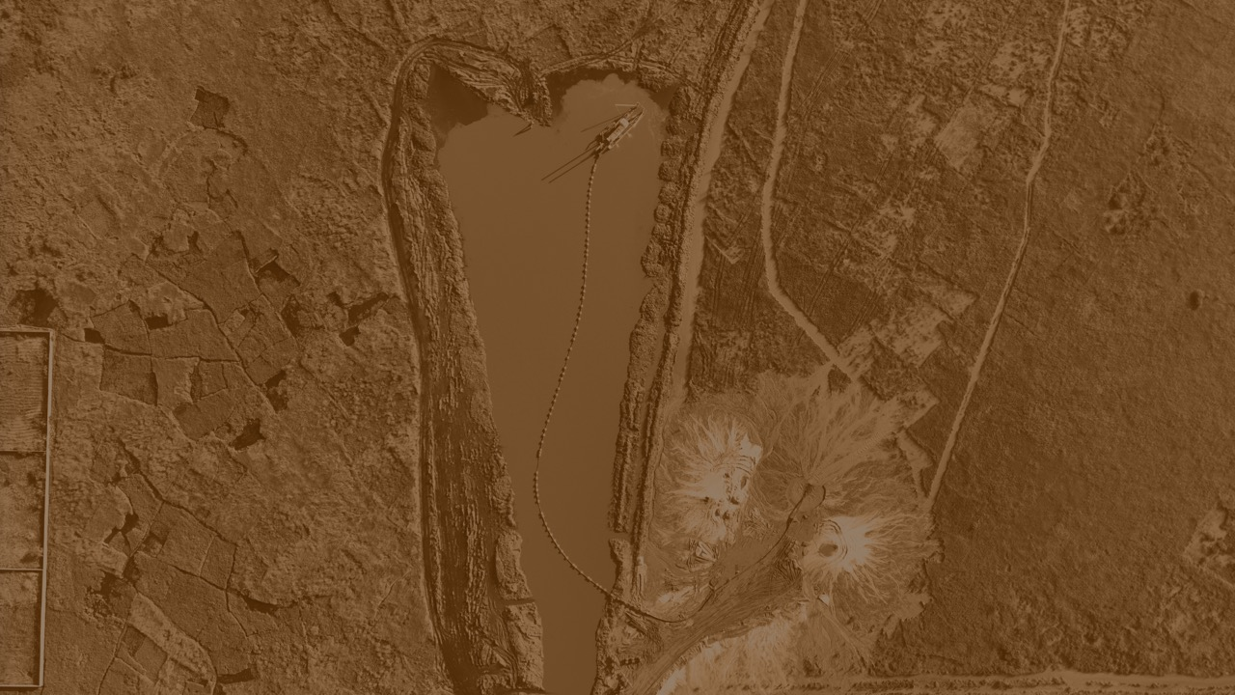
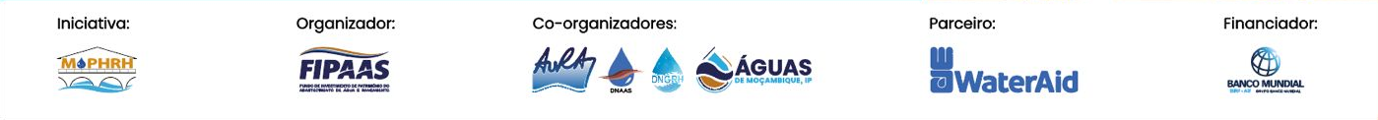
Fim

